Slide 1
COURS 6
RÉSEAUX DE NEURONES
PANDEMONIUM
PERCEPTRON
3.1. RÉGRESSION LOGISTIQUE
3.2. PROPAGATION VERS L’AVANT
3.3. FONCTION DE PERTE
3.4. RÉTROPROPAGATION
3. RÉSEAUX DE NEURONES CONVOLUTIONNELS (CNN)
RÉSEAUX DE NEURONES RÉCURRENTS (RNN)
4.1. « SAVEUR VANILLE »
4.2. LSTM
4.3. GRU
5. RÉSEAUX GÉNÉRATIFS ANTAGONISTES
6. AUTOENCODEURS
Notes:
cours_6_0

Slide 2
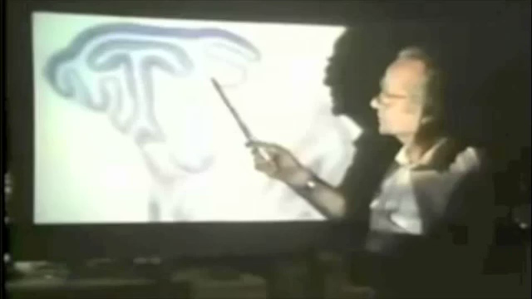
RÉSEAUX DE NEURONES
Détecteurs de caractéristiques (Hubel & Wiesel (1959).
Notes:
Cours_6_1

Slide 3
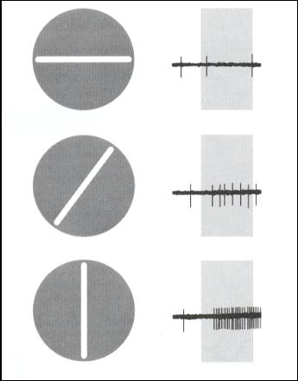
RÉSEAUX DE NEURONES
Détecteurs de caractéristiques (Hubel & Wiesel (1959).
Orientation
Cellules simples
Directionalité
Cellules complexes
Par la suite…
Autres cellules complexes/ens. de cellules
Angles droits
Courbes…
Éléments primitifs,
“Blocs de construction” pour la perception.
Objets complexes: ensemble de détecteurs.
Notes:
Cours_6_2

Slide 4
1. PANDEMONIUM
Notes:
P_0

Slide 5
1. PANDEMONIUM
Pandémonium : “tous les démons” (Selfridge, 1959).
Modèle de reconnaissance basé sur l’analyse de caractéristiques
Objets reconnus après analyse de leurs composantes
Modèle de traitement de l’information
Étapes de traitement
Chaque étape prend un temps determine
Transformations à chaque étape
Opérations sérielles
Composé de 4 types d’unités de reconnaissance (“démons”)
Notes:
P_1

Slide 6
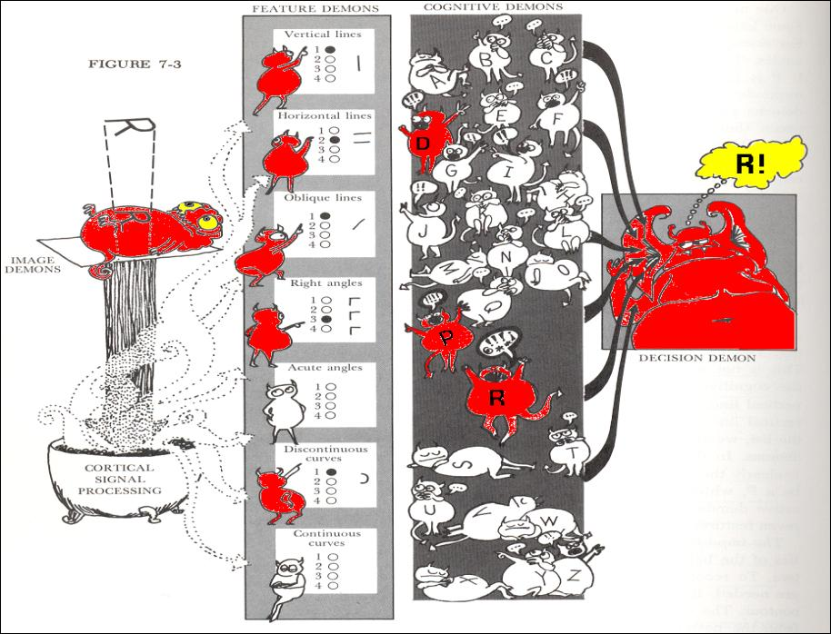
1. PANDEMONIUM
Pandémonium : “tous les démons” (Selfridge, 1959).
Les démons d’image reçoivent l’entrée visuelle "R"
2. Les démons des caractéristiques crient si leur caractéristique est activée.
3. Les démons cognitifs crient proportion. au signal reçu des démons des caractéristiques.
4.Le démon de décision écoute les démons cognitifs.
Il choisit "R" car ce démon cognitif crie le plus fort.
Notes:
P_2

Slide 7
1. PANDEMONIUM
Arguments soutenant le pandemonium
Puissance :
Parcimonieux.
Avec ensemble fini de détecteurs de caractéristiques, reconnaissance possible d’un nombre potentiellement infini d’objets (tels que lettres ou mots).
Support neurologique.:
Basé sur les résultats d’Hubel & Wiesel.
Cellules simples et complexes.
Détecteurs de caractéristiques.
Notes:
P_3

Slide 8
2. PECREPTRON
Notes:
P_0

Slide 9
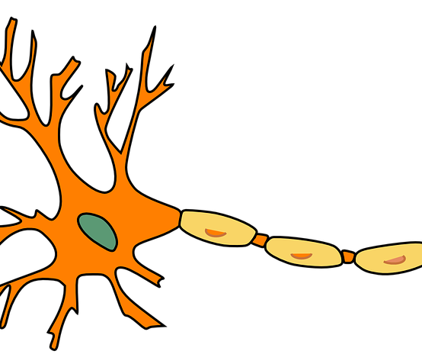
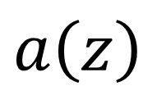
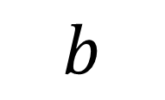
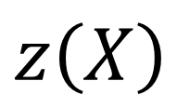
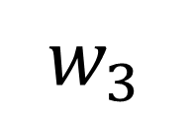
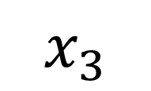
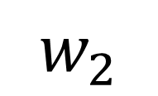
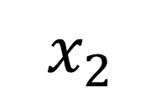
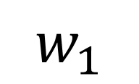
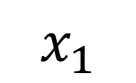
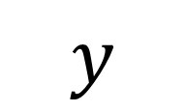
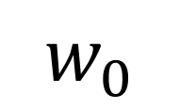
2. PERCEPTRON
Introduit par Rosenblatt (1957)
Inpsiré (grossièrement) par un neurone biologique.
$$b$$
$$w_{0}$$
$$x_{1}$$
$$w_{1}$$
$$w_{2}$$
$$x_{2}$$
$$y$$
$$z\left(X\right)$$
$$a\left(z\right)$$
$$w_{3}$$
$$x_{3}$$
Notes:
P_3

Slide 10
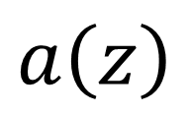
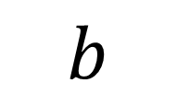
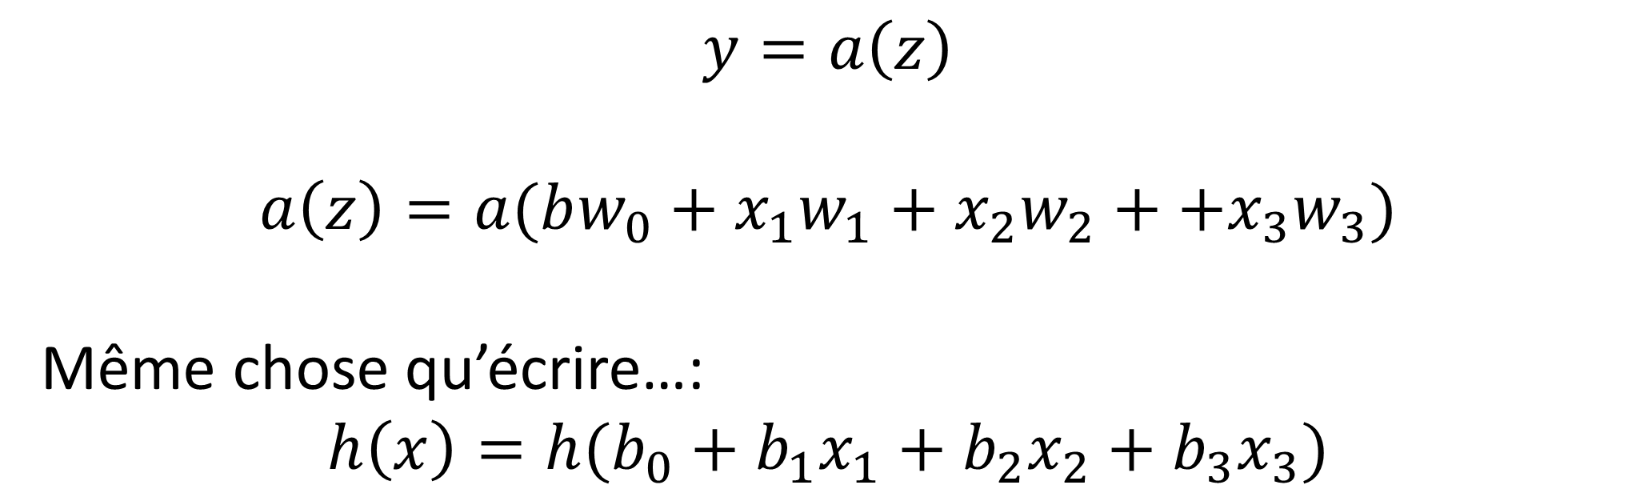
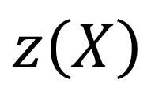
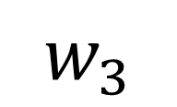
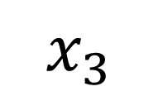
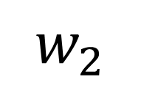
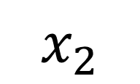
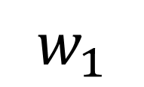
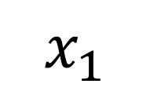
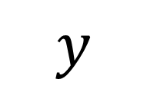
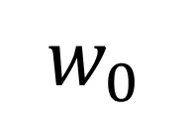
2. PERCEPTRON
Le perceptron est l’unite de traitement de base d’un reseau de neurone.
$$b$$
$$w_{0}$$
$$x_{1}$$
$$w_{1}$$
$$w_{2}$$
$$x_{2}$$
$$y$$
$$z\left(X\right)$$
$$a\left(z\right)$$
$$w_{3}$$
$$x_{3}$$
$$y=a\left(z\right)$$
$$a\left(z\right)=a(bw_{0}+x_{1}w_{1}+x_{2}w_{2}++x_{3}w_{3})$$
Même chose qu’écrire…:
$$h\left(x\right)=h(b_{0}+{b_{1}x}_{1}+{b_{2}x}_{2}+{b_{3}x}_{3})$$
Notes:
P_3

Slide 11
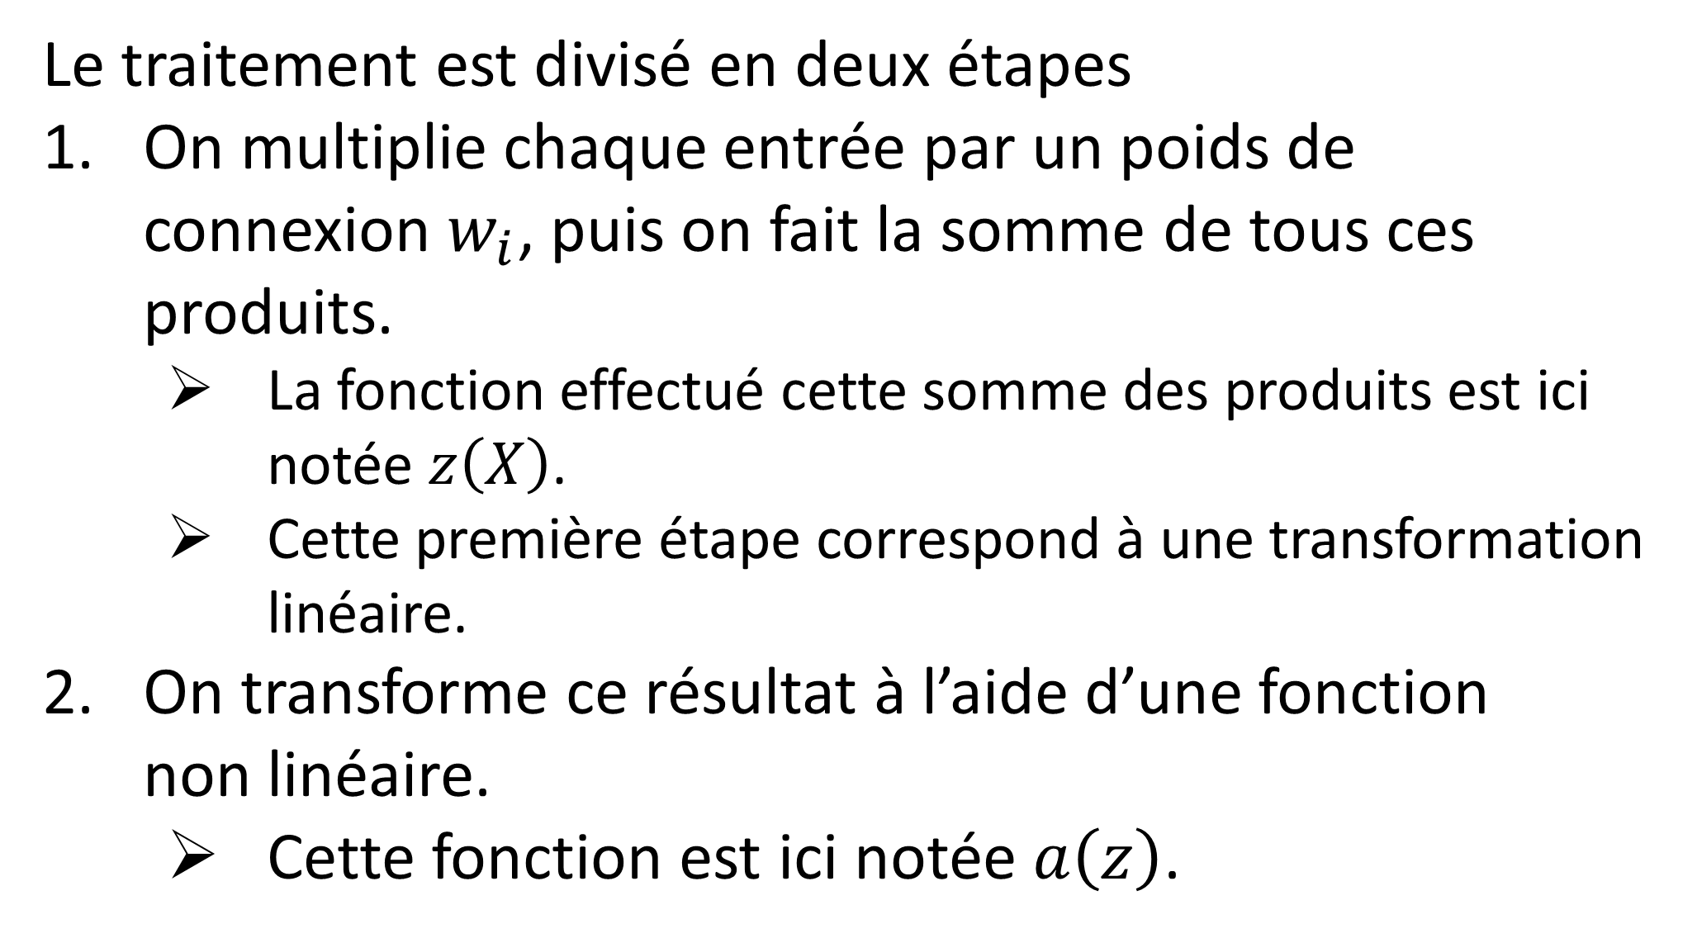
2. PERCEPTRON
Le perceptron est l’unite de traitement de base d’un reseau de neurone.
$$b$$
$$w_{0}$$
$$x_{1}$$
$$w_{1}$$
$$w_{2}$$
$$x_{2}$$
$$y$$
$$z\left(X\right)$$
$$a\left(z\right)$$
$$w_{3}$$
$$x_{3}$$
Le traitement est divisé en deux étapes
On multiplie chaque entrée par un poids de connexion $w_{i}$, puis on fait la somme de tous ces produits.
La fonction effectué cette somme des produits est ici notée $z\left(X\right)$.
Cette première étape correspond à une transformation linéaire.
On transforme ce résultat à l’aide d’une fonction non linéaire.
Cette fonction est ici notée $a\left(z\right)$.
Notes:
P_3

Slide 12
3.1. RÉGRESSION LOGISTIQUE
Notes:
P_0

Slide 13
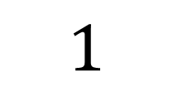
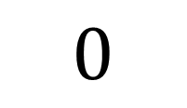
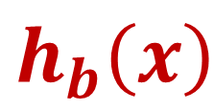
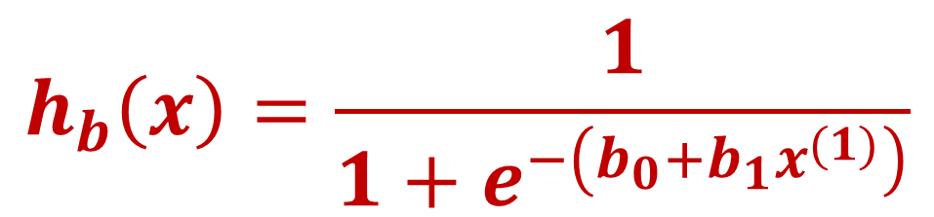
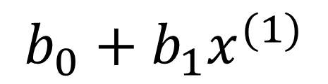
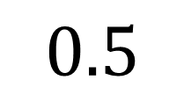
3.1. RÉGRESSION LOGISTIQUE
La fonction non linéaire $a\left(z\right)$ peut prendre plusieurs formes.
$$b$$
$$w_{0}$$
$$x_{1}$$
$$w_{1}$$
$$w_{2}$$
$$x_{2}$$
$$y$$
$$z\left(X\right)$$
$$a\left(z\right)$$
$$w_{3}$$
$$x_{3}$$
Une forme qui a longtemps utilisée, correspond à la fonction sigmoid, que nous avons déjà rencontrée dans le cadre de la régression logistique :
$$h_{b}\left(x\right)=\frac{1}{1+e^{−\left(b_{0}+b_{1}x^{(1)}\right)}}$$
$$h_{b}\left(x\right)$$
$$1$$
$$0.5$$
$$0$$
$$b_{0}+b_{1}x^{(1)}$$
Notes:
P_3

Slide 14
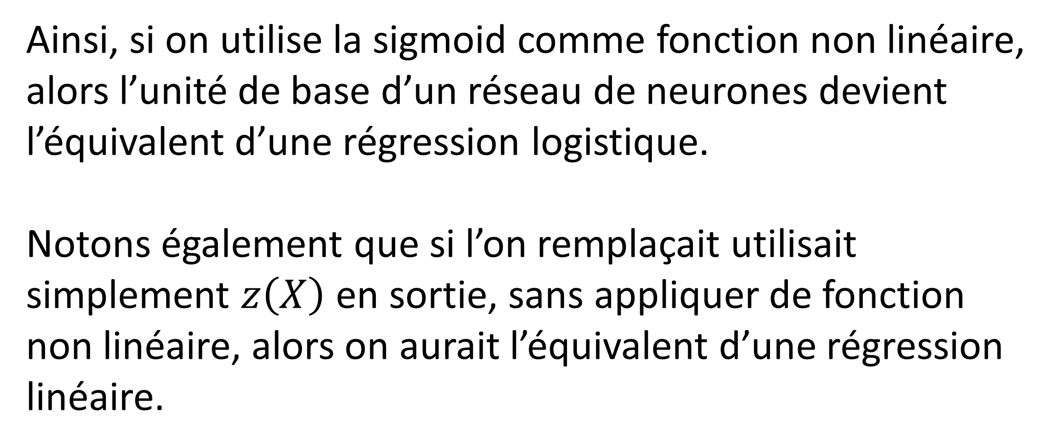
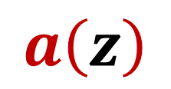
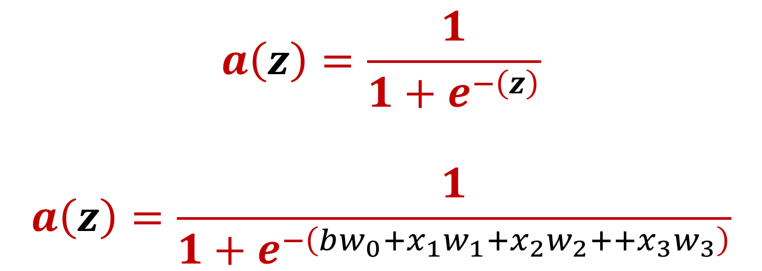

3.1. RÉGRESSION LOGISTIQUE
La fonction non linéaire $a\left(z\right)$ peut prendre plusieurs formes.
$$b$$
$$w_{0}$$
$$x_{1}$$
$$w_{1}$$
$$w_{2}$$
$$x_{2}$$
$$y$$
$$z\left(X\right)$$
$$a\left(z\right)$$
$$w_{3}$$
$$x_{3}$$
Ici, en utilisant la notation du perceptron, on obtient :
$$a\left(z\right)$$
$$a\left(z\right)=\frac{1}{1+e^{−\left(z\right)}}$$
$$a\left(z\right)=\frac{1}{1+e^{−\left(bw_{0}+x_{1}w_{1}+x_{2}w_{2}++x_{3}w_{3}\right)}}$$
$$1$$
$$0.5$$
$$0$$
$$z$$
Ainsi, si on utilise la sigmoid comme fonction non linéaire, alors l’unité de base d’un réseau de neurones devient l’équivalent d’une régression logistique.
Notons également que si l’on remplaçait utilisait simplement $z\left(X\right)$ en sortie, sans appliquer de fonction non linéaire, alors on aurait l’équivalent d’une régression linéaire.
Notes:
P_3

Slide 15
3.2. PROPAGATION VERS L’AVANT
Notes:
P_0

Slide 16
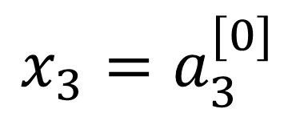
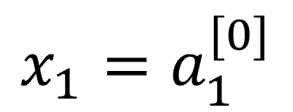
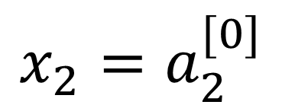
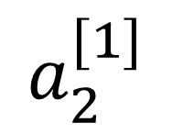
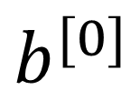
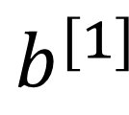
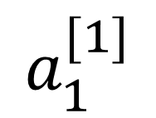
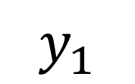
3.2. PROPAGATION VERS L’AVANT
Maintenant qu’on a rencontré l’unité de base d’un réseau de neurones, voyons comment on peut l’utiliser au sein d’un réseau complet.
Débutons avec un premier réseau à deux couches:
Tous les neurones d’une même couche sont traités simultanément.
Les neurones d’entrée ne comptent pas comme une couche.
La dernière couche est appelée « couche de sortie ».
Toutes les couches entre les entrées et la couche de sortie sont nommées « couches cachées ».
$$b^{[0]}$$
$$b^{[1]}$$
$$a_{1}^{[1]}$$
$$x_{1}=a_{1}^{[0]}$$
$$y_{1}$$
$$x_{2}=a_{2}^{[0]}$$
$$a_{2}^{[1]}$$
$$x_{3}=a_{3}^{[0]}$$
Notes:
P_3

Slide 17
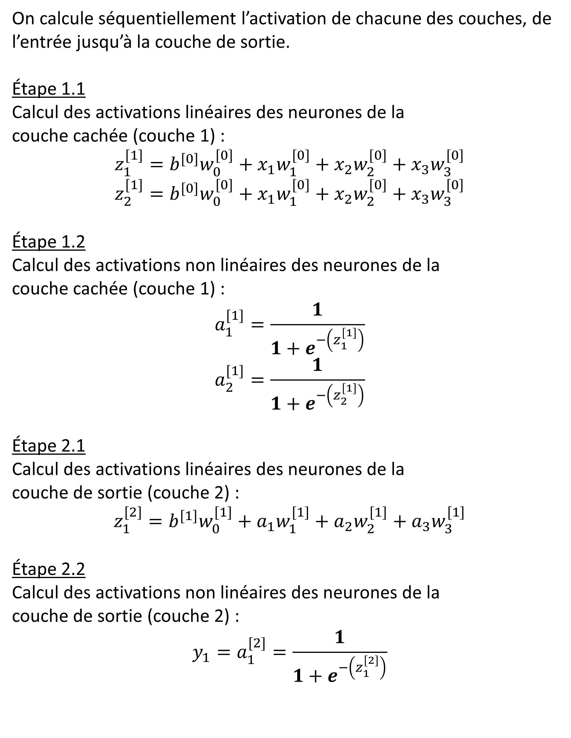
3.2. PROPAGATION VERS L’AVANT
On calcule séquentiellement l’activation de chacune des couches, de l’entrée jusqu’à la couche de sortie.
Étape 1.1
Calcul des activations linéaires des neurones de la couche cachée (couche 1) :
$$z_{1}^{[1]}=b^{[0]}w_{0}^{[0]}+x_{1}w_{1}^{[0]}+x_{2}w_{2}^{[0]}+x_{3}w_{3}^{[0]}$$
$$z_{2}^{[1]}=b^{[0]}w_{0}^{[0]}+x_{1}w_{1}^{[0]}+x_{2}w_{2}^{[0]}+x_{3}w_{3}^{[0]}$$
Étape 1.2
Calcul des activations non linéaires des neurones de la couche cachée (couche 1) :
$$a_{1}^{[1]}=\frac{1}{1+e^{−\left(z_{1}^{[1]}\right)}}$$
$$a_{2}^{[1]}=\frac{1}{1+e^{−\left(z_{2}^{[1]}\right)}}$$
Étape 2.1
Calcul des activations linéaires des neurones de la couche de sortie (couche 2) :
$$z_{1}^{[2]}=b^{[1]}w_{0}^{[1]}+a_{1}w_{1}^{[1]}+a_{2}w_{2}^{[1]}+a_{3}w_{3}^{[1]}$$
Étape 2.2
Calcul des activations non linéaires des neurones de la couche de sortie (couche 2) :
$$y_{1}=a_{1}^{[2]}=\frac{1}{1+e^{−\left(z_{1}^{[2]}\right)}}$$
Notes:
P_3

Slide 18
3.3. FONCTION DE PERTE
Notes:
P_0

Slide 19
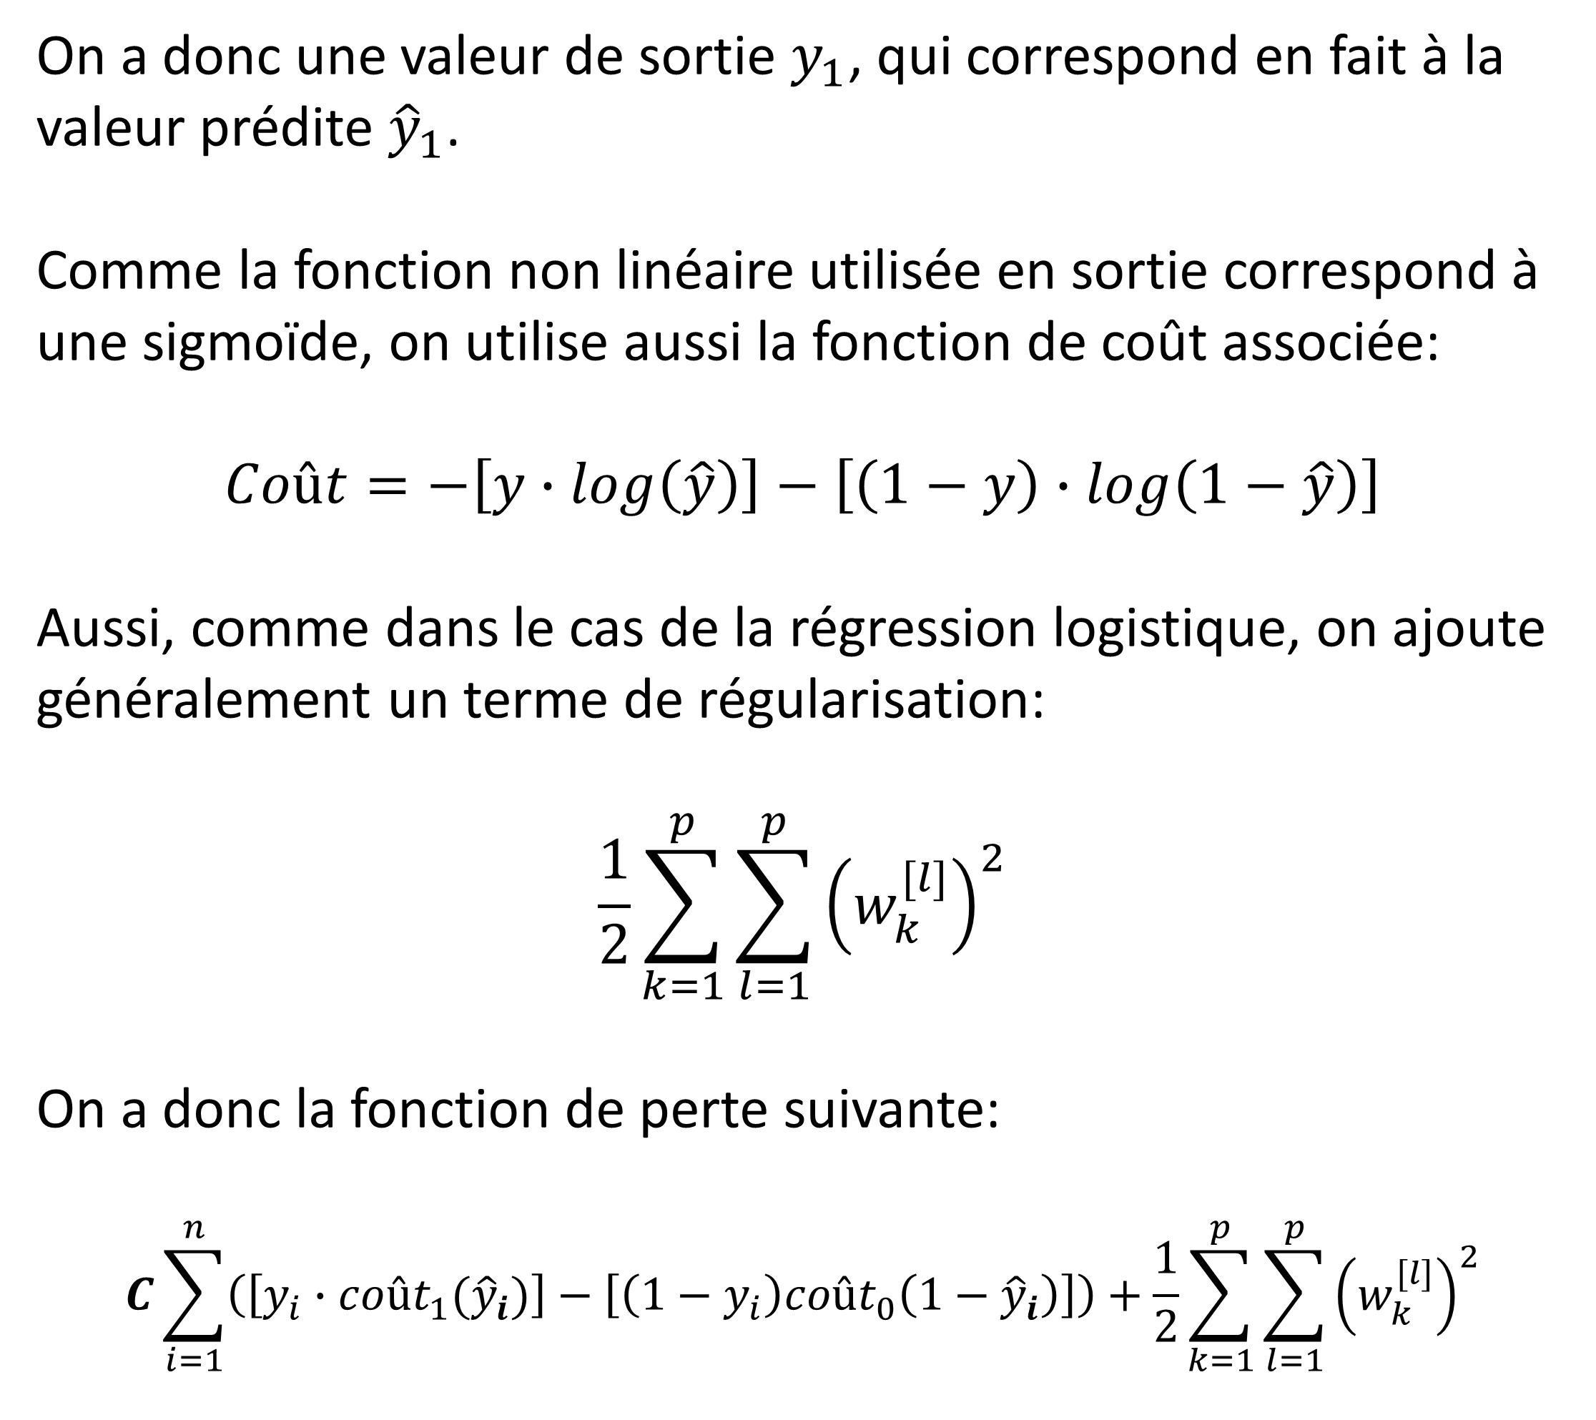
3.2. PROPAGATION VERS L’AVANT
On a donc une valeur de sortie $y_{1}$, qui correspond en fait à la valeur prédite ${\hat{y}}_{1}$.
Comme la fonction non linéaire utilisée en sortie correspond à une sigmoïde, on utilise aussi la fonction de coût associée:
$$Coût=−\left[y∙log\left(\hat{y}\right)\right]−\left[\left(1−y\right)∙log\left(1−\hat{y}\right)\right]$$
Aussi, comme dans le cas de la régression logistique, on ajoute généralement un terme de régularisation:
$$\frac{1}{2}\sum_{k=1}^{p}{\sum_{l=1}^{p}{{\left(w_{k}^{[l]}\right)}^{2}}}$$
On a donc la fonction de perte suivante:
$$C\sum_{i=1}^{n}{\left(\left[y_{i}∙{coût}_{1}({\hat{y}}_{i})\right]−\left[\left(1−y_{i}\right){coût}_{0}\left(1−{\hat{y}}_{i}\right)\right]\right)}+\frac{1}{2}\sum_{k=1}^{p}{\sum_{l=1}^{p}{{\left(w_{k}^{[l]}\right)}^{2}}}$$
Notes:
P_3

